Slide 1
Технология формирующего оценивания как средство повышения учебной мотивации школьников
07.11.2024

Slide 2
Формирующее оценивание
1) Процесс, при котором учащиеся работают над совершенствованием своего обучения с помощью обратной связи от учителя.
2) Современная образовательная стратегия, где внутреннее (формирующее) оценивание противопоставлено внешнему (суммирующему)

Slide 3
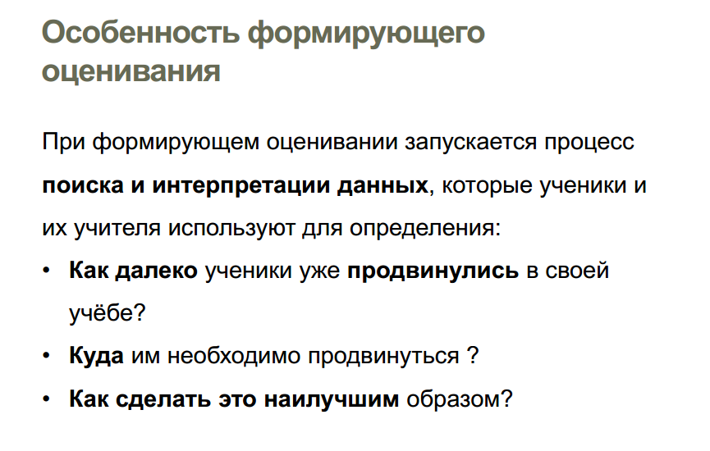

Slide 4
3 положительных качества

Slide 5
Критериальное оценивание
Цветовая гамма (1 цвет – 0 баллов, 2 цвета – 1 балл)
Наличие элементов:
Окно – 1 балл
Окно на чердаке – 1 балл
Дверь – 1 балл
Труба – 1 балл (труба с дымом – 2 балла)
Крыльцо – 1 балл
Забор – 1 балл
Растения у дома – 1 балл
«5» – 7 - 9 баллов
«4» – 4 - 6 баллов
«3» – 2 - 3 балла

Slide 6
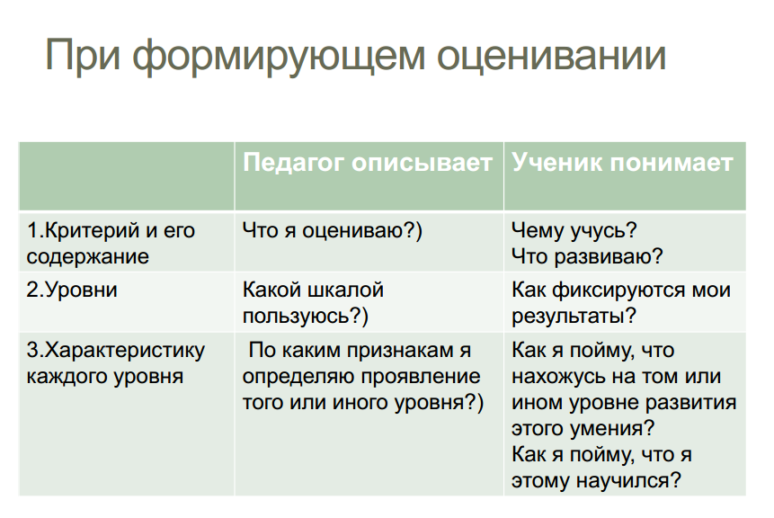

Slide 7
Формирующее оценивание – оценивание для обучения
ПОМОГАЕТ:
Учителю: проводить диагностику обученности
Ученику: корректировать путь продвижения по новому материалу
Цель формирующего оценивания – улучшать качество учения, а не обеспечивать основания для выставления отметок.

Slide 8
Принципы формирующего оценивания
1) Постоянный процесс
2) Оценивание может быть только критериальным
3) Заранее известны критерии оценивания

Slide 9
Как применить на практике?
Использовать критериальный подход оценивания
Балльная система оценивания
Разноуровневые задания
Портфолио ученика
Таблицы образовательных результатов
Таблицы самооценивания

Slide 10
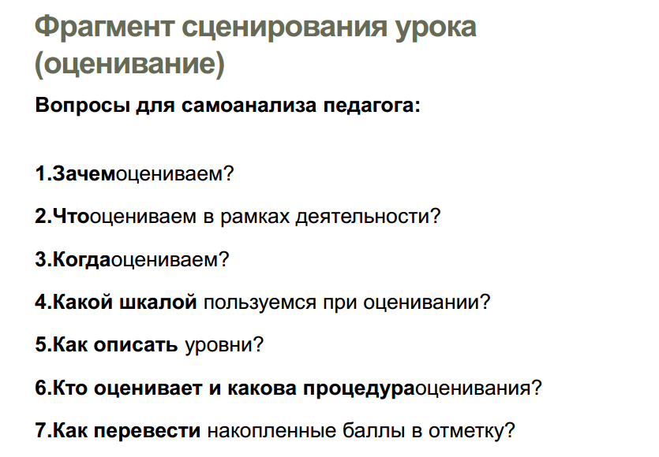

Slide 11
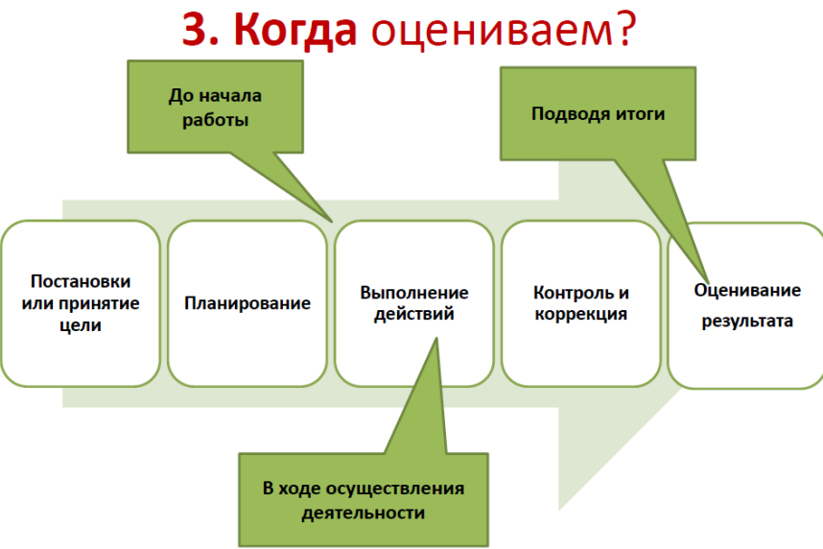

Slide 12
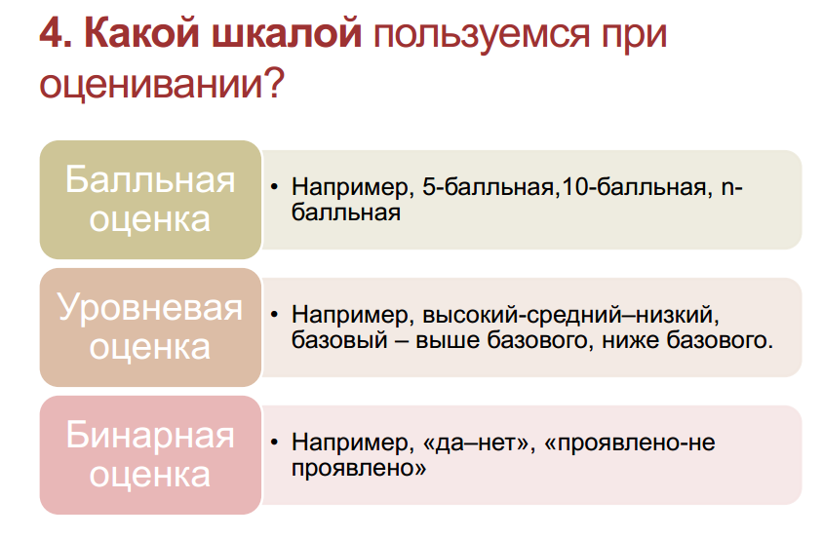

Slide 13
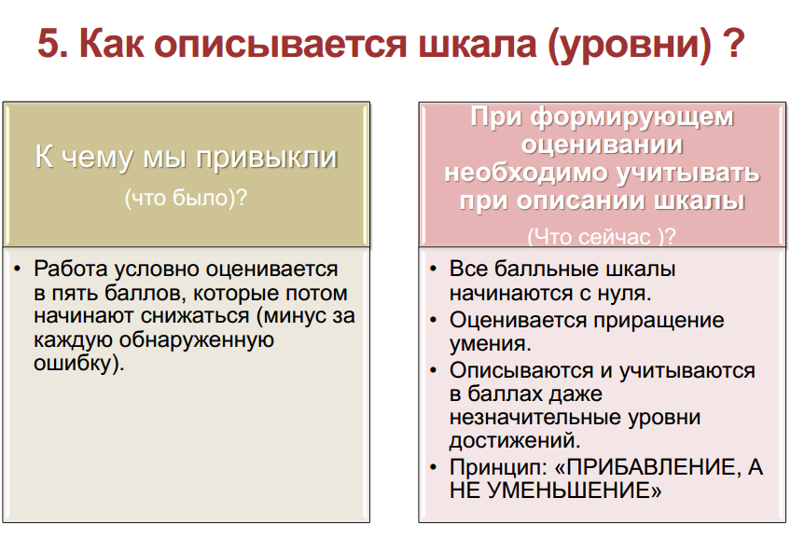

Slide 14
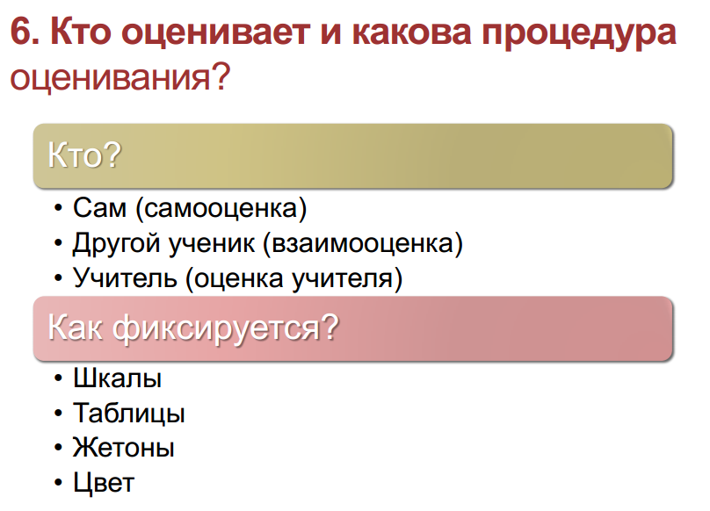

Slide 15
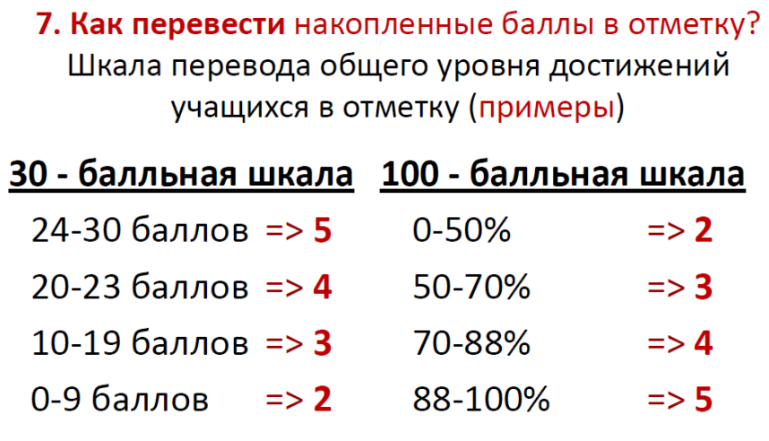

Slide 16
Эффективное формирующее оценивание включает сбор данных о продвижении в формировании навыков и умений ребенка, осуществляемый для того, чтобы педагогические методы работали на преодоление несоответствия между текущими знаниями умениями ребенка и ожидаемыми результатами.

Slide 17
Инструментарий
Таблицы образовательных результатов (рабочая программа)
Цель и задачи урока
Конкретные критерии оценивания
Чек-листы (для конкретного урока, для раздела в целом)

Slide 18
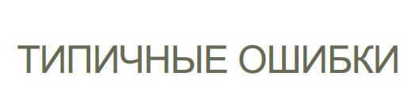
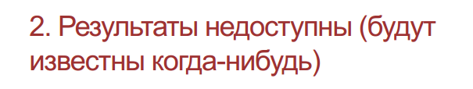

Slide 19
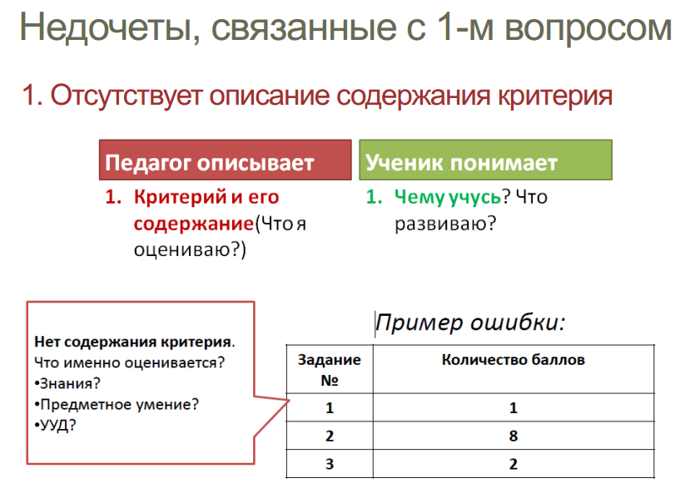

Slide 20
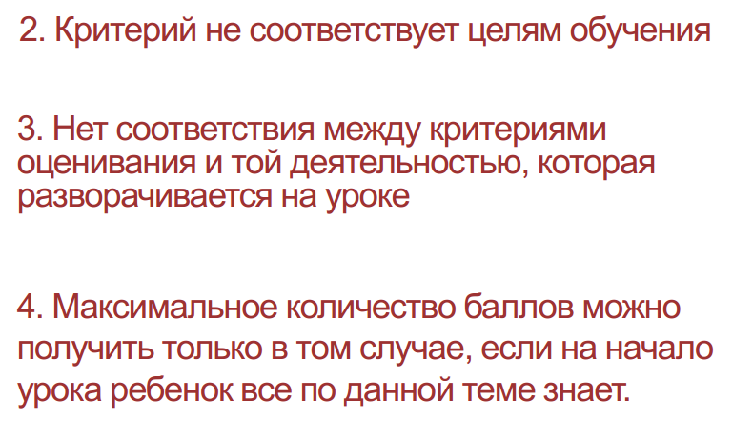

Slide 21
Формирующее оценивание как педагогическая технология
Шаг 1. Планирование образовательных результатов учащихся по темам.
Шаг 2. Планирование цели урока как образовательного результата деятельности учащихся.
Шаг 3. Формирование задач урока как этапов деятельности учащихся.
Шаг 4.Формулировка конкретных критерий оценивания деятельности учащихся на уроке.
Шаг 5. Оценивание деятельности учащихся по критериям.
Шаг 6. Осуществление обратной связи: учитель-ученик, ученик-ученик, ученик-учитель.
Шаг 7. При оценивании необходимо сравнивать данные результаты достижений учащихся с предыдущим уровнем их достижений.
Шаг 8. Определение места учащегося на пути достижения цели.
Шаг 9. Корректировка образовательного маршрута учащегося.

Slide 22
Основные методы и приемы использования формирующего оценивания на уроке
Постановка вопросов
Наблюдение
Беседа-обсуждение
«Светофор»
«Сигналы рукой»
«Речевые образцы»
«Одноминутное эссе»
«Цепочка заметок»
«Карты приложений»

Slide 23
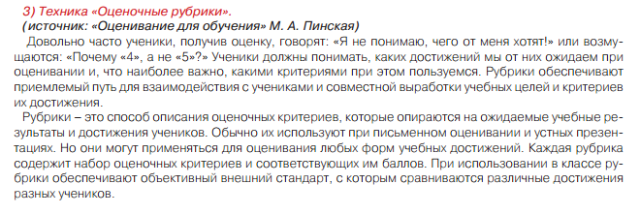

Slide 24
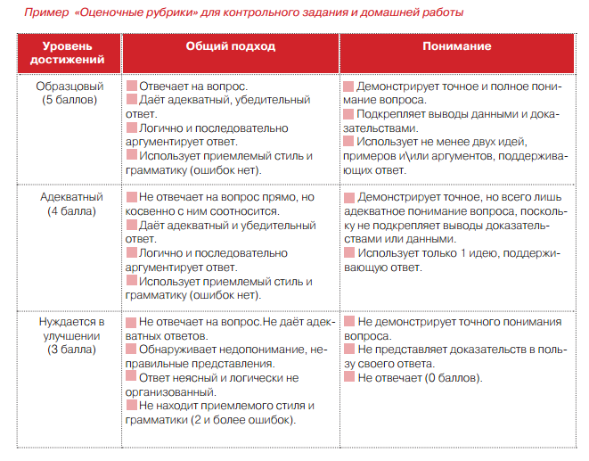

Slide 25
Тест
1. Что такое формирующее оценивание?
2. Целью формирующего оценивания является …
3. Что играет главную роль в обеспечении успешных достижений в обучении учащихся?
4. Для того, чтобы повысить внутреннюю мотивацию учащихся, очень важно учитывать …
5. Основная роль учителя в процессе обучения …

Slide 26
Обратная связь
Назовите 2 - 3 техники формирующего оценивания, наиболее близкие и понятные вам (те, которые вы уже использовали в своей деятельности или будете их применять в ближайшем будущем).
Опишите очень кратко, в чем суть этих методик

